Slide 1
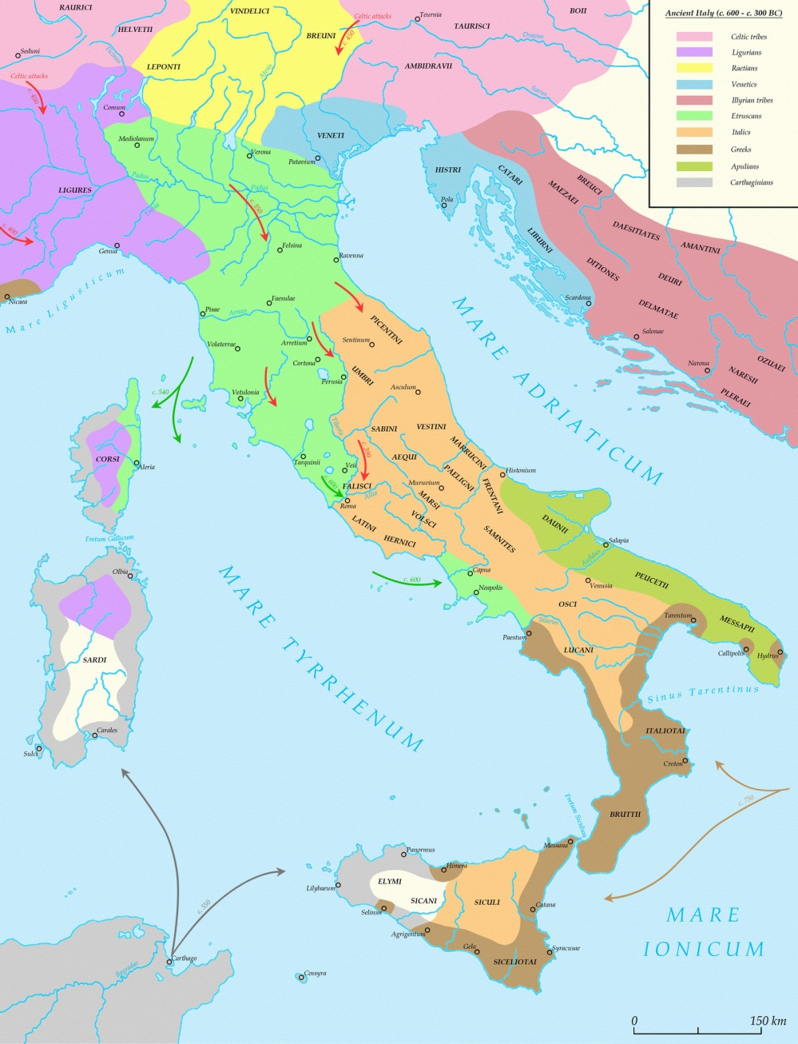
Topografie starověké Itálie
2. Archeologické kultúry doby bronzovej a železnej, kmene, rímske cesty

Slide 2
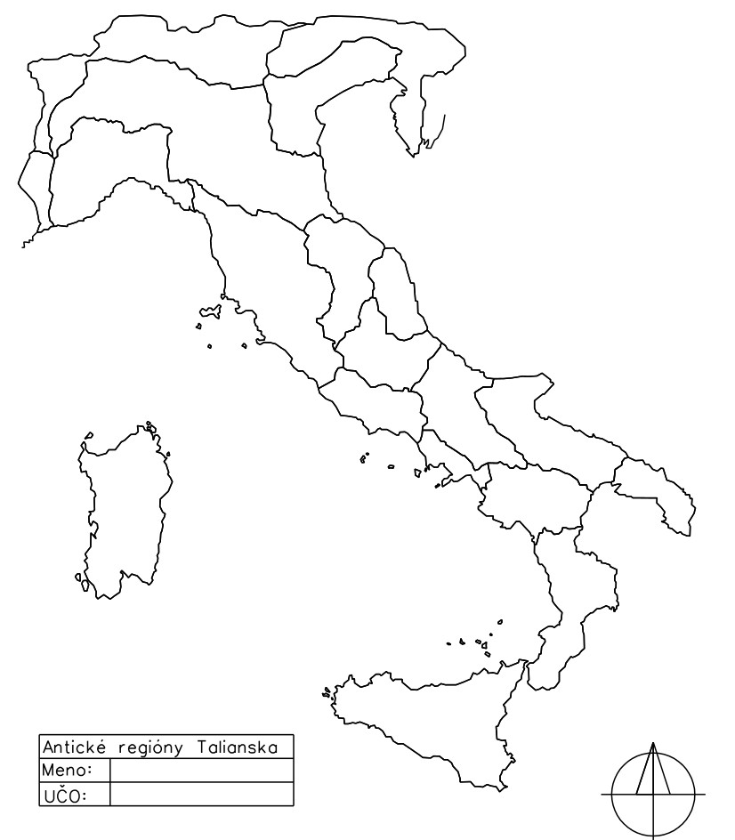
V
IV
I
II
III

Slide 3
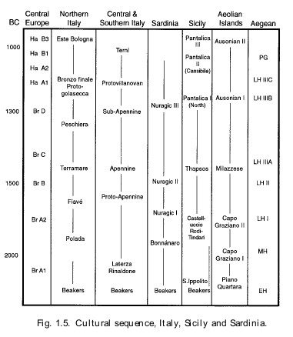
Archeologické kultúry doby bronzovej

Slide 4
Acheologické kultúry
Doba bronzová
jednotnosť – dokazuje to keramika a pohrebná výbava, bronzové nástroje aj zbrane po takmer celom polostrove
veľká koncentrácia v strednej časti polostrova, v horách – Apeninská kultúra (1600 – 1100 BC)
malé sídliská – na kopcoch, opevnené
pastierstvo – nomádska spoločnosť
Luni sul Mignone, Narce – trvalé osídlenie, chov domácich zvierat, poľnohospodárstvo
Na konci obdobia zmeny:
nárast populácie
zmena pohrebného rítu – z inhumácie na kremáciu
diferenciácia kultúr
I. fossijská skupina – kostrový pohrebný rítus (juh a stred Talianska, Jadranské a Apúlske kultúry)
II. Urnová skupina s kremáciou – Pádska nížina – Golasecca, Este, Etrúria, Latium, Umbria na západ od Tiberu – Villanovská kultúra

Slide 5
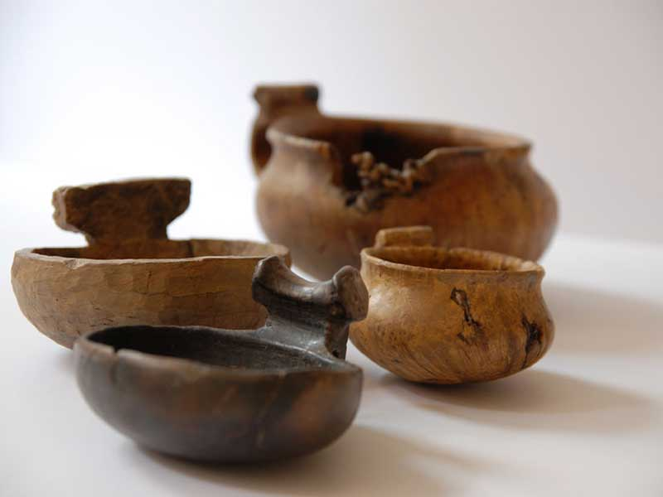
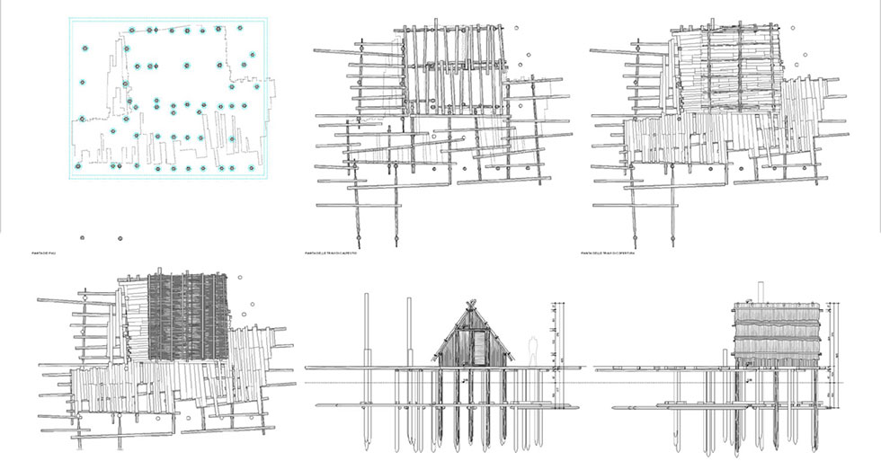
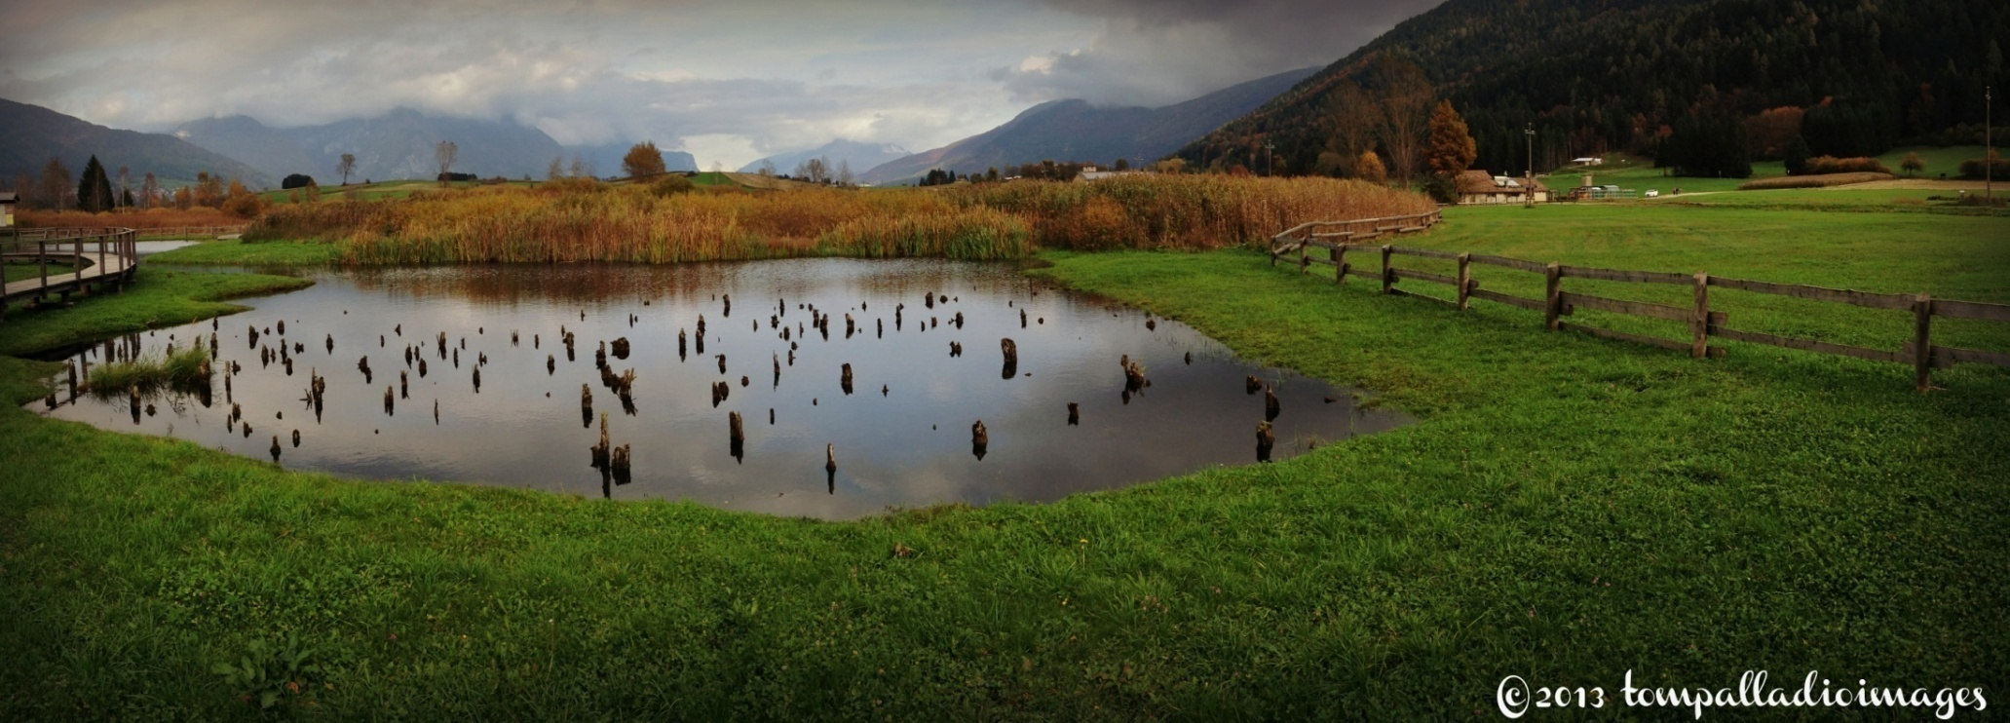
Severné Taliansko – Polada/Fiavé, Terramare, Peschiera, Protogolasecca
1. Kultúra Polada/Fiavé
- najbohatšia a najlepšie zdokumentovaná kultúra
- na brehoch jazera Garda, Gallia Transalpina
- typické drevené obydlia na drevených pilieroch (palafitte), dom postavený z horizontálne ukladaných drevených trámov (bonifiche)
Lokality: Molina di Ledro, Barche di Salferino, Lucone, Fiavé

Slide 6
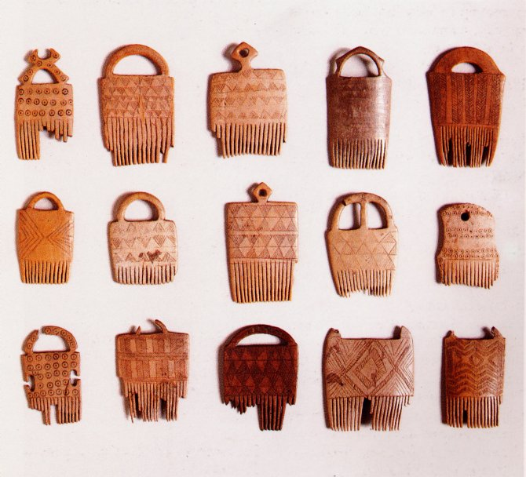
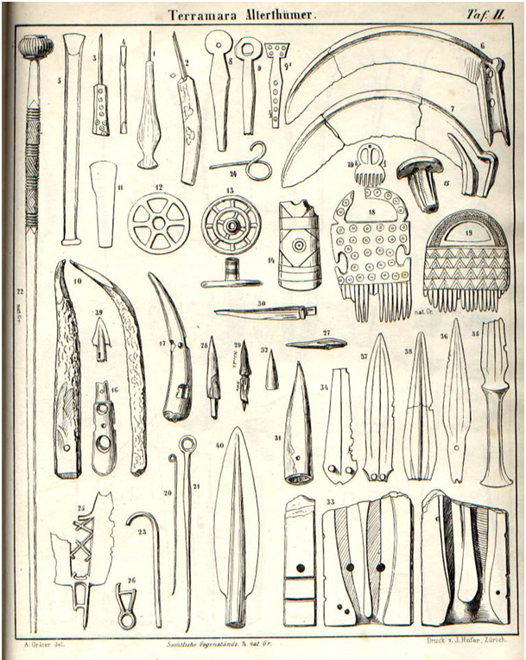
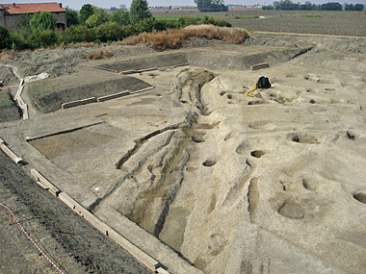
2. Terramare
16. – 12. stor. BC
územie: sever Pád, juh Apeniny, východe rieka Panaro, Gallia Cisalpina, Umbria
ojedinelé nálezy sídliskovej architektúry, pokročilé využívanie bronzových nástrojov, kostené nástroje
- cesty sa krížili pod pravým uhlom, sídliská blízko vodného zdroja
Lokalita: Monte Leone

Slide 7
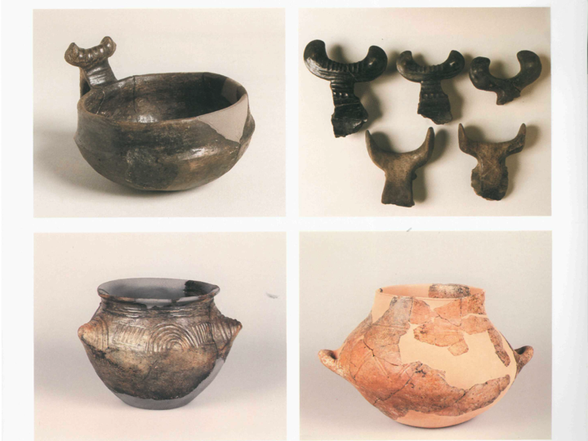

Slide 8
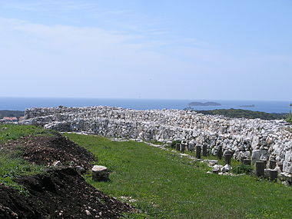
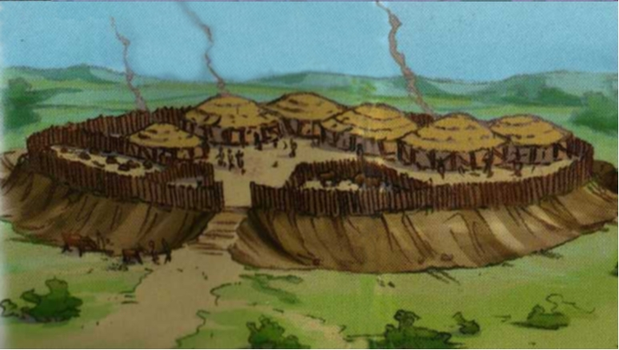
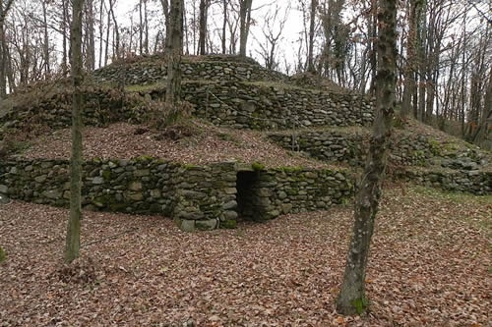
3. kultúra Castellieri
- Istria, Venetia, Giulia, Dalmatia
- 15. – 3. stor. BC
- opevnené mestečká na kopcoch alebo v horách
Lokality: Leme, Trieste, Nesactium

Slide 9
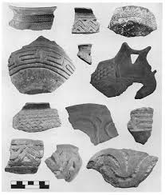
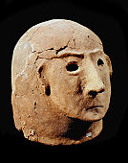
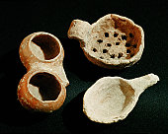
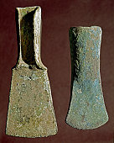
Stredné a južné Taliansko – Proto-apeninská, Apeninská, Sub-apeninská, Protovillanovská
1. Apeninská kultúra
1800 – 1200 BC
štyri fázy – sub-apeninská, raná, stredná a neskorá apeninská kultúra
malé osídlenia
inhumácia
pastierstvo
keramika - dve skupiny: leštená a neleštená
dekorácia: línie, vtlačovaná výzdoba, výstupky (často na rukoväti)
tvary: rôzne nádoby na skladovanie – pithoi, hrnčeky (často s jednou vertikálnou, pásovou rúčkou)
miniatúrne nádoby
Lokality: Luni sul Mignone, Narce, Sorgenti della Nova – Etruria, Apullia, Latium – Lavinium, Ardea, Satricum, Rím

Slide 10
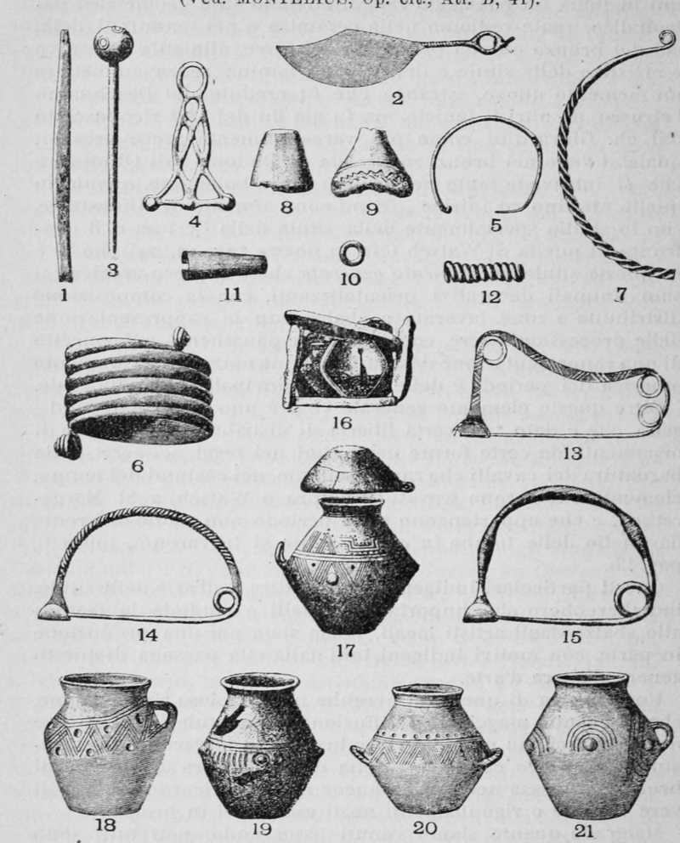
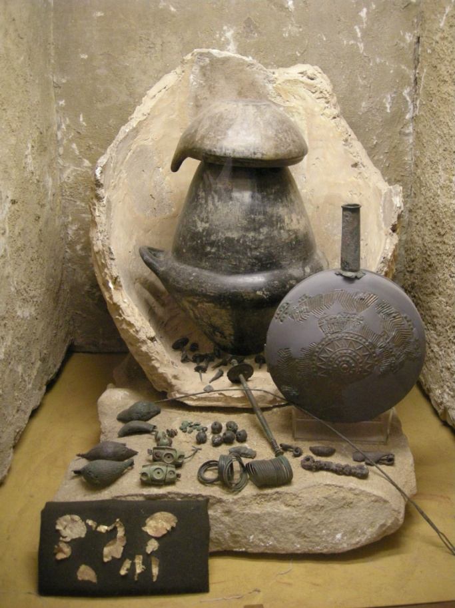
2. Protovillanovská kultúra
1200/1100-900 BC
celý polostrov, najviac severná a centrálna časť
osídlenie – malé, v horách, opevnené
poľnohospodársko-pastierska spoločnosť, spracovanie kovov, obchod
kremácia – bikonické urny dekorované geometrickými vzormi
Lokality: Venetia, Aemilia, Latium, Picenum, Lucania, Calabria, Bruttium, Apulia

Slide 11
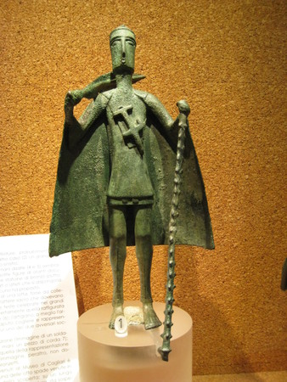
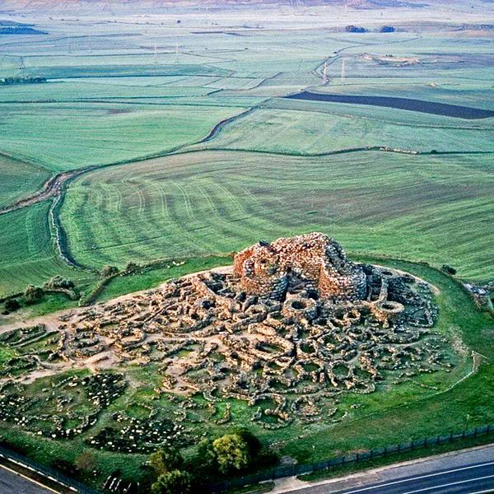
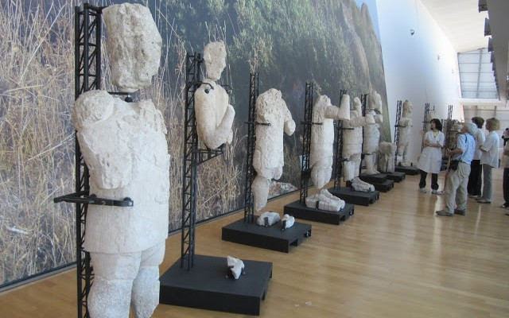
Sardínia
1. kultúra Nuragic
- 1800 BC – 500 BC
- meno podľa nuraghe – typ stavby (cca 7000)
megalitické stavby
obchod so zvyškom Stredozemného mora
chrámy, obrie hroby, megarony, bronzové sošky
antropomorfné sochy – Gigant z Monte Prama
klany, náčelník, silná skupina bojovníkov

Slide 12
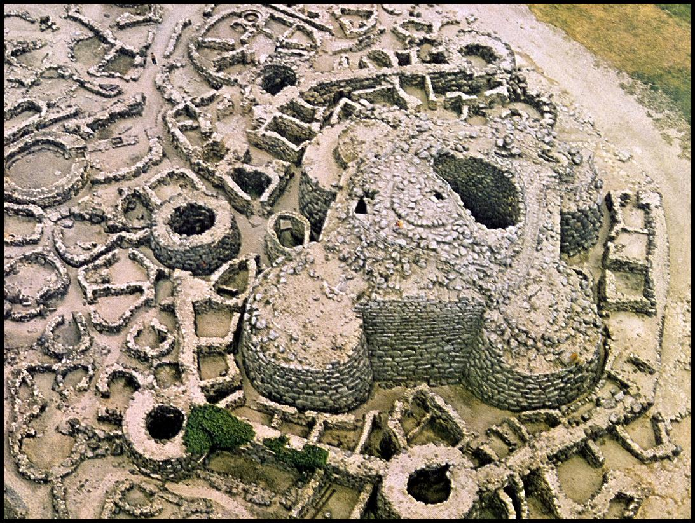
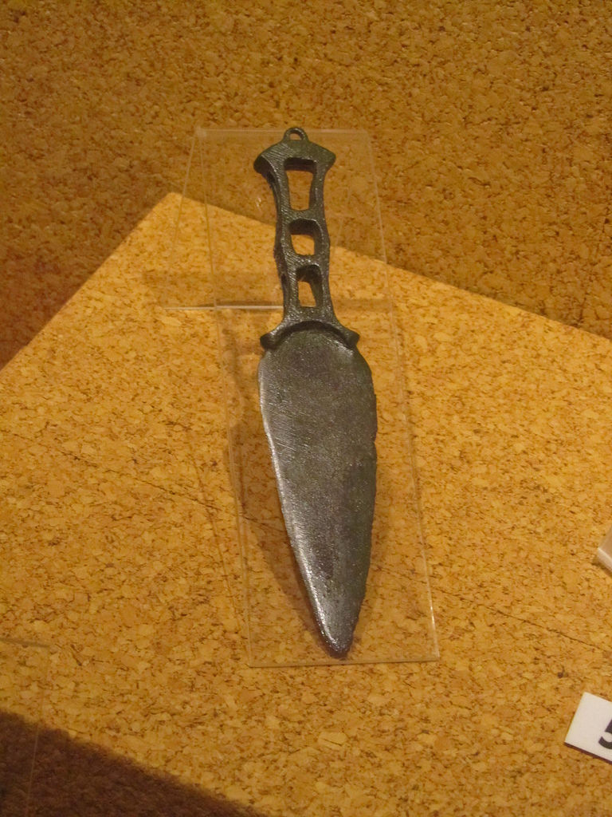
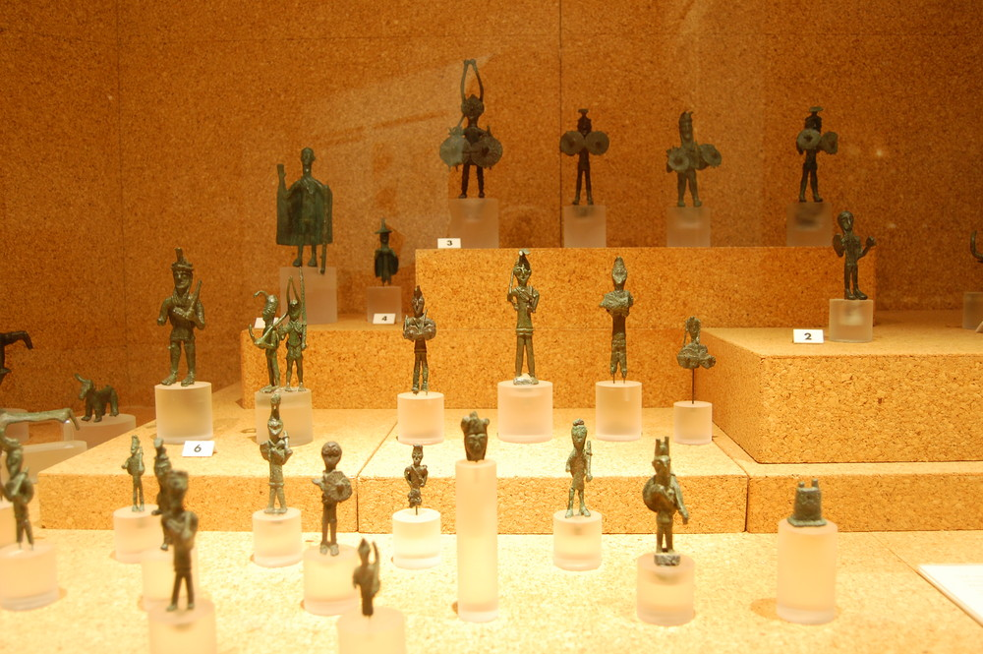
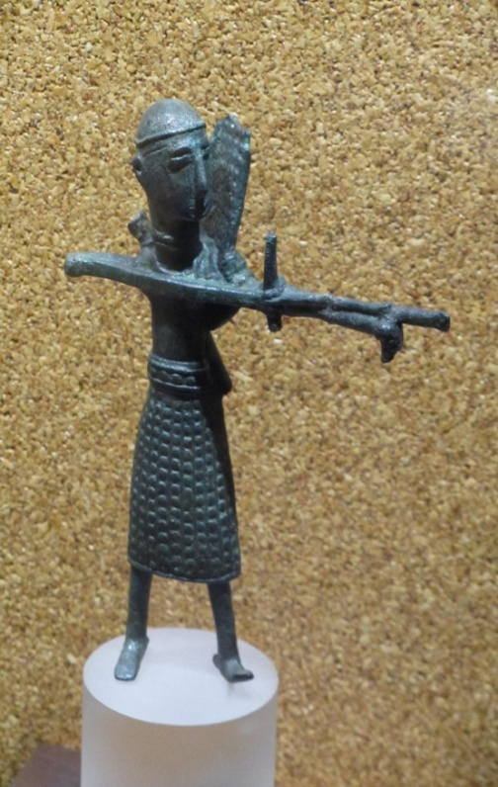

Slide 13
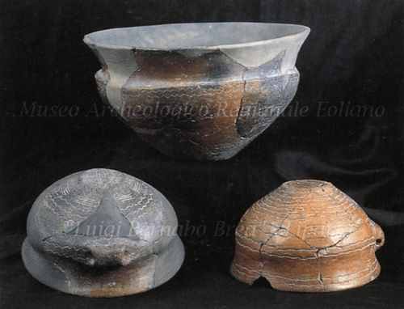
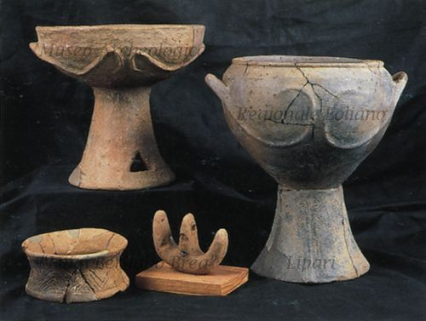
Sicília
Castelluccio, Thapsos, Capo Graziano, Pantalica
komorové hroby
vplyv egejských kultúr a Helladskej civilizácie
1. Capo Graziano
raná doba bronzová (kon. 3. tis. – prvá pol. 2. tis.)
ostrov Filicudi – sídlisko Capo Graziano (keramika podobná rane helladskej)
egejské importy
osídlenie v horách, oválne chatrče
2. Capo Milazzo
koniec 15. stor. – prvá pol. 13. stor. BC
ostrov Panarea
keramika sa podobá na kultúru Thapsos

Slide 14
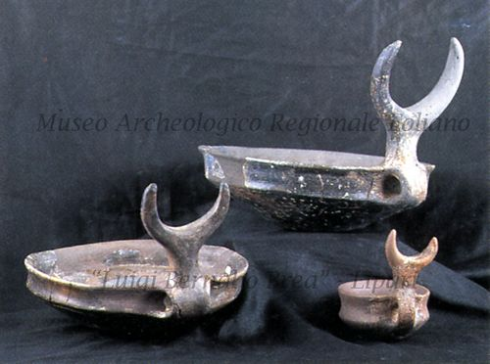
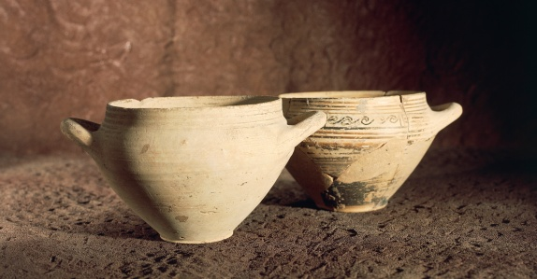
3. Ausonio I a II
druhá pol. 13. stor. – 10. stor. BC
nové tvary keramiky
v závere II – leštená keramika zdobená kvádrami alebo ryhovaním
4. Castelluccio
2200 – 1800 BC (1800 – 1400 BC?)
špecifický keramický štýl
zbrane – kamenné – bazaltové sekery alebo bronzové sekery
vyrezávané kosti vo forme idolov
pohreby – okrúhle hrobky v skale s dverami a reliéfnou výzdobou (špirály)
ťažba bazaltu
dolmeny
Lokality: Monte Casale, Cava d´Ispica, Pachino, Cava Lazzaro, Noto, Pietraperzia, blízko Agrigenta

Slide 15
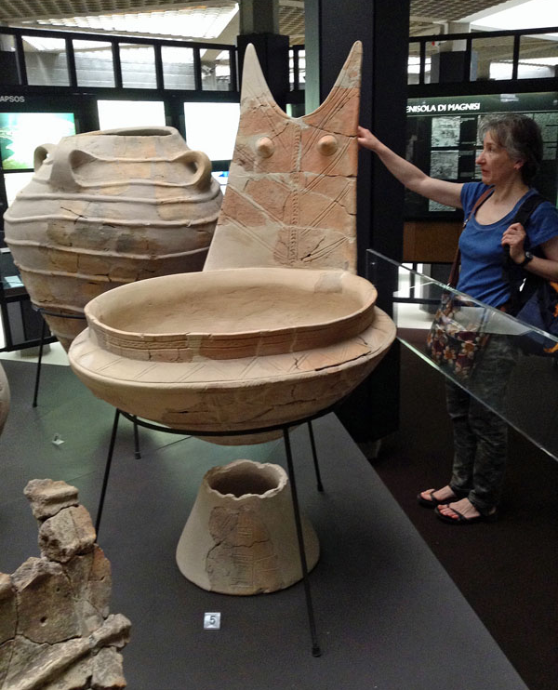
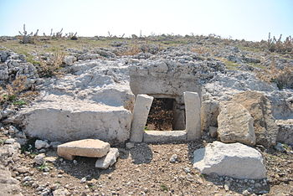
5. Thapsos
- 1500 – 1200 BC
po celom ostrove, sídliská na pobreží
tri fázy: Thapsos I, II a III
osídlenie: okrúhle/obdĺžnikové chatrče ohraničené kameňmi
palácový komplex severne od Syrakúz (Mykénci?)
pohreby: komorové hroby v skale alebo tholoi
pestovanie, lov, rybolov, chov dobytka, obchod
zároveň s Mykénskou civilizáciou (materiál v hrobkách) alebo samotní Mykénci (?)
keramika: tmavá s rytou výzdobou v tvare girlánd, veľké nádoby s nohami a rúčkami v tvare rohov, misky, poháriky s rozdvojenou rúčkou

Slide 16
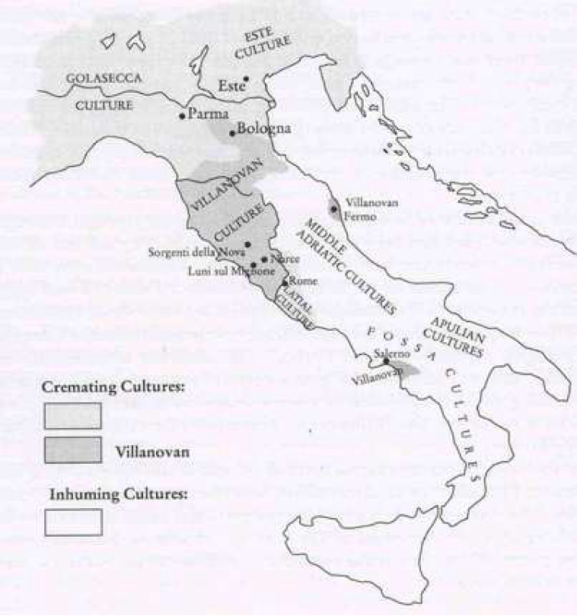
Kultúry doby železnej

Slide 17
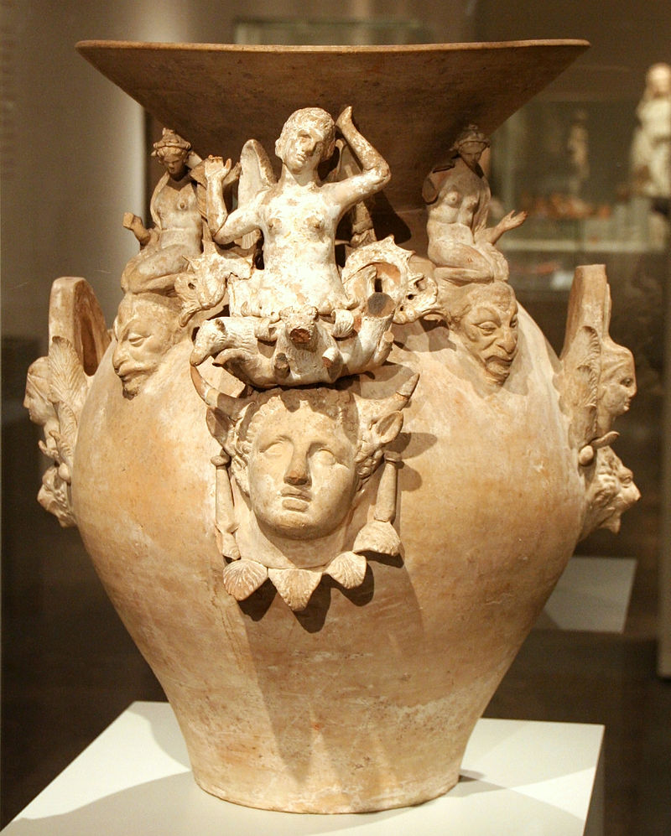
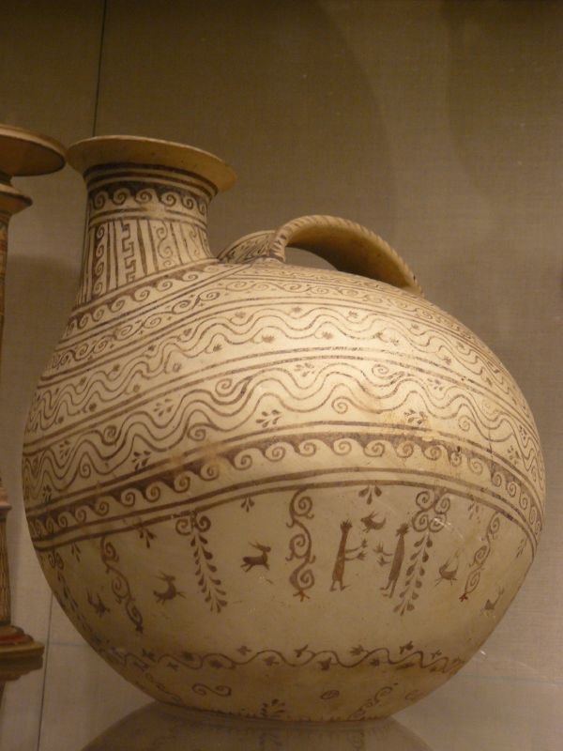
Taliansko - kultúry doby železnej
2 skupiny – kremácia a inhumácia
Kultúry s inhumáciou
1. Campánia, Lukánia, Bruttium – ovplyvnené gréckymi kolóniami
2. Apúlska kultúra – charakteristická keramikou - apúlska geometrická (unikátna)
- 4 podskupiny: Daunijská (Dauniovia), Peucetijská, Messapijská, Canosanská (neskoršie)
tvary:
kráter s rúčkami a širokým
okrajom
kráter na nôžke
dvojposchodový džbán
askos
dekorácia: geometrická
výroba: v ruke, len niektoré najkrajšie krátery na kruhu
farby: červená a tmavofialová na svetlom pozadí

Slide 18
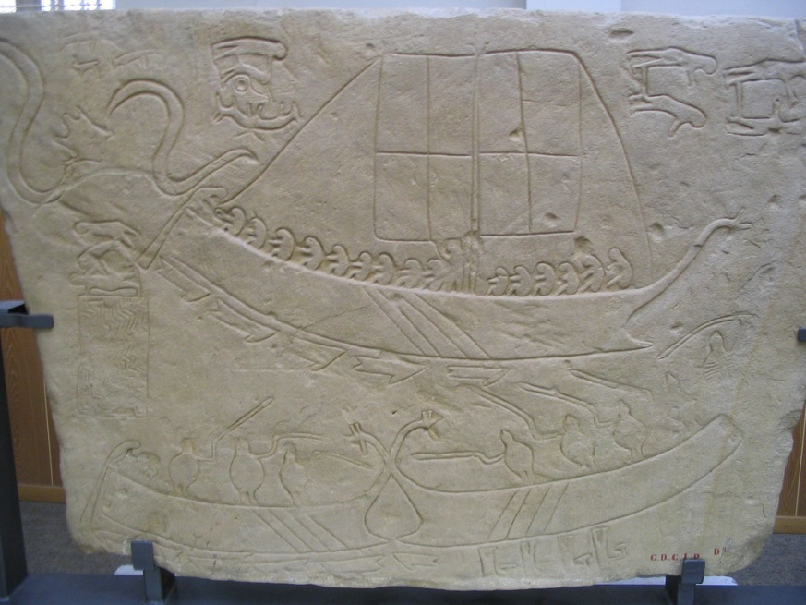
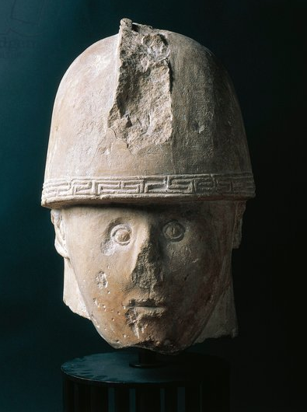
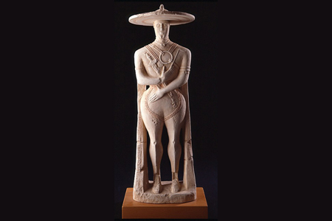
3. Adriatická kultúra
horšie charakterizovateľná
pár výnimočných nálezov
vojenská spoločnosť
a) Pohrebná stéla z Novilara (Pesaro) – lov a vojna
b) Socha bojovníka v životnej veľkosti –
Capestrano, 6.stor. BC
c) Hlava s helmou z Ancony

Slide 19
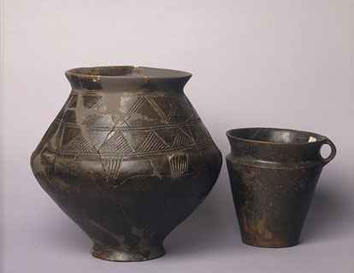
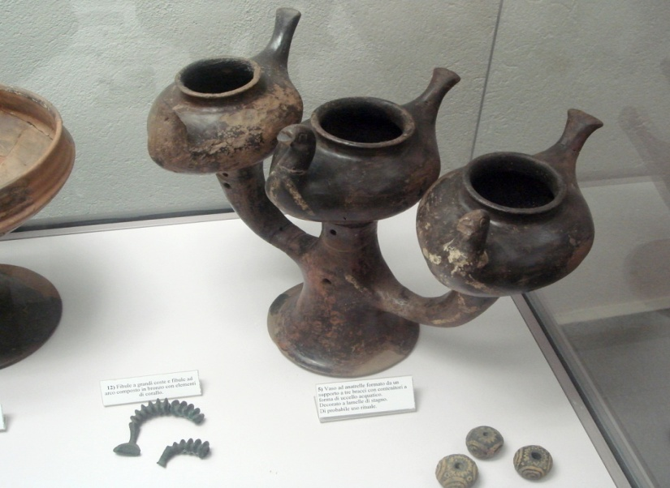
Kultúry s kremáciou
- sever Talianska, okolo Tyrhénskeho pobrežia – Etrúria, Latium, Campánia
Golasecca kultúra
- podľa pohrebiska
- ďalšie pohrebisko: Sesto Calende (12. – 4. stor. BC)
- hroby: importy od Etruskov, Grékov, Halštat, Latén
- osídlenie: domestikované zvieratá, pestovali strukoviny, obilie, zbierali orechy a ovocie
- kov málo
Hroby
pri cestách, bohatšie hroby – ochranný múr
z kameňov
kult predkov
inhumácia alebo v ciste
urny maľované s milodarmi

Slide 20
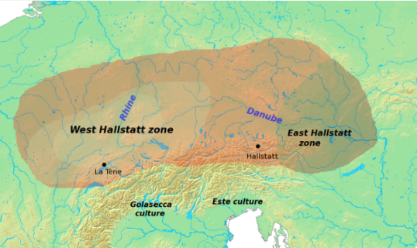

Slide 21
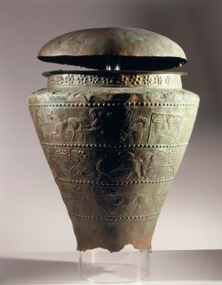
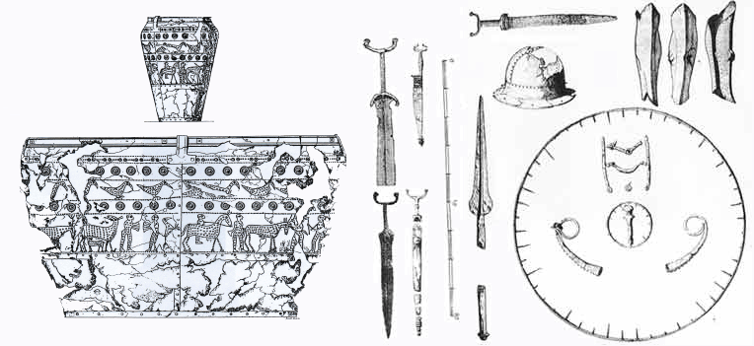
2. Este kultúra
- 9 – 3. stor. BC – Padova, Vicenza, Oppeano, Veronese, Este
- hlavný znak: produkcia prepracovaných bronzových predmetov s vytepávanou dekoráciou

Slide 22
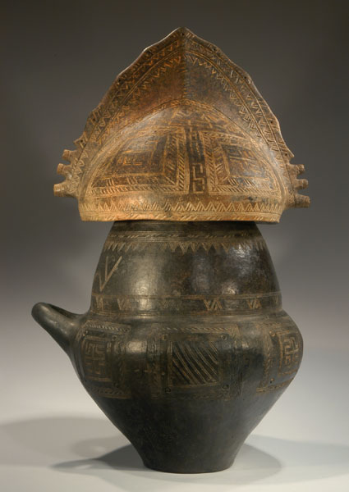
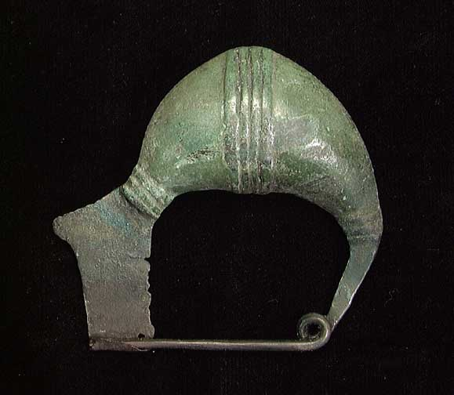
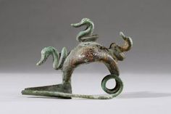
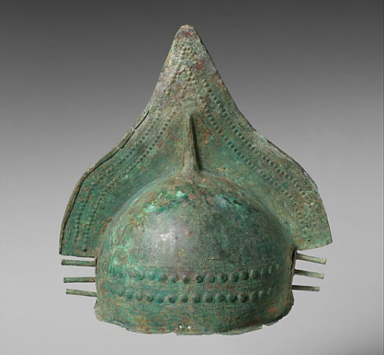
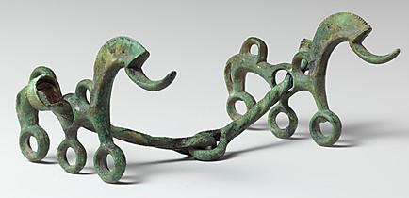
3. Villanova
- 1200/1100 – 700 BC (1200/1100-900 BC – protovillanovská, 900- 700 BC villanovská fáza)
1853 – prvýkrát pomenovaná
na severe a západe Talianska: Etrúria, Aemilia, Picenum, Lazio, Campania (Capua, blízko Salerna)
urbanizácia Etrúrie, kontakty s cudzími kultúrami
- nálezy: predmety z hliny, bronzu, železa, kostí a jantáru
urny: bikonické, zakryté malou miskou, prípadne helmou v prípade mužských hrobov

Slide 23
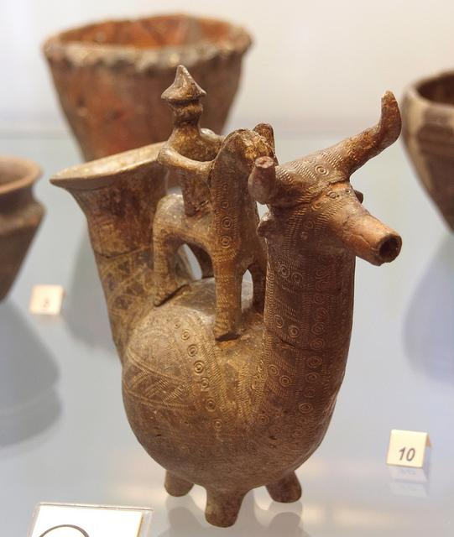
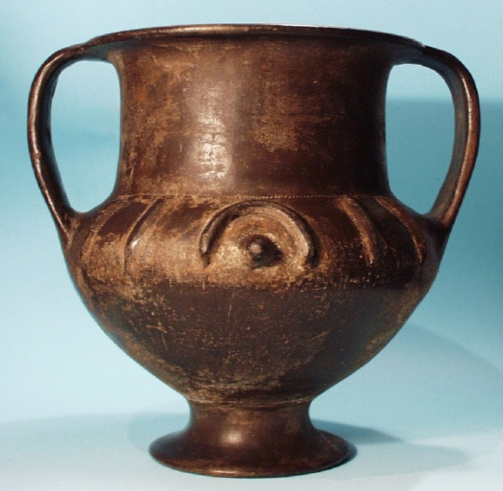


Keramika
- impasto – na hrnčiarskom kruhu
- výzdoba na keramike a kovových predmetoch: meandre, kľukaté čiary, linky...
- začiatok figuratívnej keramiky - malé sošky, figúrky zvierat: napr. nádoba z Bologne – výlevka v tvare býčej hlavy
- dračia spona – pozdne villanovská, ranne etruská

Slide 24




- lokálna varianta – Latijská kultúra

Slide 25




Slide 26

Kmene na území Talianska
Kelti
Ligúrovia
Venéti
Etruskovia
Italikovia
Latinovia
Faliskovia
Kapenáti
Pikéni
Umbrovia
Sabellovia
Sabini
Samniti
Lukánci
Bruttiovia
Oskovia
Kampánci
Gréci
Apúlské kmene
Dauniovia
Peuceti
Messapovia
Kartáginci

Slide 27



Ligúrovia
SZ Taliansko, kmeň ovplyvnení Keltami, nejasný pôvod
tento kmeň – zlúčenie viacerých kmeňov, napr. Apuani
181 BC – Rimania porazili, zmasakrovali 15000 vojakov, zvyšok deportovaný do Kampánie a Samnia
hovorili indoeurópskym jazykom, boli vojaci
dokázali vzdorovať Rimanom a postavili sa na stranu Hannibala
kolonizácia a romanizácia Rimanmi

Slide 28



Venéti
severovýchodná časť Talianska, okolie Benátok, Padova
indoeurópsky jazyk – podobný latinčine a jazyku Oskov
kmeň ovplyvnený aj Keltami
1. st. BC – jazyk nahradený latinčinou
podporovali Rím a zhromaždili vojsko pre boj s Hannibalom
181 BC – Aquileia – založené Rimanmi, hlavné mesto
postupná romanizácia

Slide 29
Italikovia
nedostatok archeologického materiálu na rozlíšenie
skreslené písomné pramene – zač. 5. stor. BC – vzťah medzi kmeňmi a Grékmi, popisy rímskych kolonizátorov
rozdielny historický vývoj
indoeurópske kmene, rozmiestnenie ustálené na konci 8. stor. BC
rozdiely medzi jednotlivými kmeňmi: odlišné životné podmienky
2 jazykové skupiny:
latijsko-faliská
umbro-sabellská skupina

Slide 30
I
Latinovia
centrálna časť Talianska – Latium Vetus, juh od rieky Tiber
oblasť bohatá na drevo a dostatok pôdy
Apeniny – stavebný materiál: tuf, travertín, čadič
nezávislé mestské štáty s vlastným jazykom – latinčina (rôzne dialekty)
kultové spolky: Alba Longa, Ferentium,...
postupné rozvracanie jednotlivých spolkov
vytvorenie Latinskej ligy – spoločná ochrana, pôvodný vodca Alba Longa
v pol. 7. stor. BC Rím zničil Alba Longa a prevzal moc
498 BC – bitka pri jazere Regillus – Rím porazil zvyšok Latinskej ligy a prevzal moc v lige
340 BC – vzbura v lige
338 BC – liga porazená aj napriek pomoci samnitských kmeňov – rozpustenie ligy, vytvorenie jednotlivých dohôd s mestami (stratili nezávislosť, ale dostali rôzne stupne občianstva)
počas Púnskych vojen – mestá lojálne
Občianska vojna – všetky mestá dostali plné občianstvo a právo voliť
antická tradícia: pôvodné obyvateľstvo pod vedením kráľa Latina s Trojánmi (Aeneas), Arkáďanmi (Evander) a Eleiania (Herkules).
villanovská kultúra a jej miestna verzia látijská kultúra, kon. 8. stor. BC nárast bohatstva v hrobkách – vznik elít
iné kmene na území Latia: Sabini, Volskovia, Aeguiovia, Hernici, Aurunci – podmanení hneď v začiatkoch rímskej expanzie

Slide 31
Faliskovia
pravý breh rieky Tiber, sever od Ríma
mnohí ich považovali za Etruskov (Strabo, Diodorus Sicílsky, Livius, Plutarchos)
územie prirodzene chránené: Monti Cimini, Tiber, Monti Sabatini, vulkanické jazerá
mytologický pôvod: obyvatelia z Argu – podobnosť kultu Juno s Hérou v Argu
od 8. stor. BC – etruské vplyvy (etruské nápisy)
hroby: domáca keramika, talianske bronzy, orientálne importy
politicky spojení s Etruskami (Veje) a bojovali proti Rimanom
po boku Etruskov aj pri porážke Vejí
- ďalšie boje: 358 BC – porazení a donútení k spojenectvu, 241 BC vyvraždenie a presídlenie obyvateľstva
centrá: Falerie Veteres, Nepi, Sutri, Falerii Novi
Kapenáti
Capena – vejská kolónia
politicky spojovaní s Faliskami
hraničné vplyvy: Etruskovia, Sabini, Latinovia

Slide 32


Slide 33
II
umbro-sabellské kmene – prišli pozdejšie
spoločný jazykový základ – oština (okrem Umbrov)
Pikénci
severovýchodné pobrežie Adriatického mora
Picenum
množstvo údolí – viedli tadiaľ obchodné cesty spájajúce toto pobrežie s Tyrhénskym morom
inhumácia
Gréci zakladali kolónie: Ancona Numana
interakcia s ostatnými národmi – hrobové celky: jantár, grécka importovaná keramika, bronzy
rané sídliská: malé a krátkodobé, ťažko viditeľné stopy osídlenia
mestá vznikajú až pričinením Rimanov v pol. 3. stor. BC
spočiatku priateľské vzťahy
centrá: Ausculum (Ascoli Piceno), Numana, Novilara
rímske kolónie: Ariminum, Firmum

Slide 34

Umbrovia
medzi Latiom a Picenom, pred príchodom Latinov
niekoľko dialektov, podobné jazyku Oskov
nepriateľstvo s Etruskami (možno preto vždy lojálni voči Rímu)
Rimania postupne kolonizovali
3. samnitská vojna – na strane Samnitov, porazení
via Flaminia – Umbrovia pod prísnym dohľadom Rimanov
postupne romanizovaní – podobnosť jazykov, bez násilia, nedochádzalo k väčším vzburám
koniec samostatnej Umbrie – 310 BC – Q. Fabius Maximus Rullianus s vojskom prišiel až do mesta Camertes
v priebehu 3. stor. BC stratili samostatnosť a vďaka rímskej diplomacii včlenení do vznikajúcej ríše
po Občianskej vojne dostali
plné rímske občianstvo
ťažké rozoznať hmotnú kultúru –
v hrobových celkoch etruské a rímske
importy

Slide 35
Sabellovia
niekoľko italických kmeňov v strednej časti Apeninského pohoria: Sabini, Aequovia, Volskovia, Hernikovia (stredné Taliansko), Samniti, Oskovia, Kampánci, Lukánci, Bruttiovia (južné Taliansko)
A Sabini
medzi riekami Nera, Anio a Tiber, na východe pohorie Apeniny
Via Salaria
4 teórie pôvodu:
a) meno podľa božského syna Sabina, ktorý ľud doviedol z Testruno (dn. Amiterno)
b) obyvatelia peloponézskej Sparty
c) bývalí Umbrovia
d) autochtónne obyvateľstvo, predkovia Samnitov
od 6. stor. BC – doklady etnicity Umbrov a Sabinov (epigrafické pramene)
dve skupiny:
a) preberali vplyvy od Etruskov, na brehu rieky Tiber – menšie výšinné mestské štáty – Cures, Eretum, Magliano
b) v Apeninskom pohorí – žiadne známky vzniku sídlisk až do romanizácie v 3. stor. BC
hrajú dôležitú úlohu pri vzniku Ríma (pochádzali z tohto kmeňa Titus Tatius, Numa Pompilius, Ancus Martius, únos Sabiniek)
doba kráľovská a republika – mnoho vojenských stretov
definitívne podmanenie počas Samnitských vojen
268 BC udelené plné občianstvo

Slide 36


B Samniti
- hovorili oštinou
federácia kmeňov: Hirpini, Caudinovia, Caraceni, Pentrovia
pol. zriadenie: konglomerácia osád, mestá málo
zem rozdelená do administratívnych celkov – tuoto – každý kmeň mal vlastný celok s vlastnou vládou, navzájom spolu nebojovali
kon. 5. stor. BC expanzia do Kampánie – ovládli Capuu, Cumae
galský vpád do Talianska – 354 BC – bojovali na strane Rimanov
potom nepriatelia Ríma – boli schopní bojovníci, dokázali odolávať rímskej armáde
Samnitské vojny, bojovali na strane Pyrhu, Hannibala, proti Rímu aj v spojeneckej vojne
82 BC - L. Cornelius Sulla – zmasakroval

Slide 37



Ba Lukánci
južne od Samnitov
demokratická vláda, v čase nebezpečenstva volili diktátora
napádali grécke kolónie, porazili napr. Tarent
grécki usadlíci požiadali o pomoc Alexandra I. z Epeiru – 334 BC ich porazil, ale zabili ho
bojovali na strane Samnitov, Pyrhu aj Hannibala
stratili množstvo bojovníkov, krajina zdevastovaná vojnami
rozšírili sa močiare a územie zostalo zamokrené takmer počas celého obdobia Rímskej ríše

Slide 38
Bb Bruttiovia
na juh od Lukáncov
pôvodní obyvatelia napr. Penotrianci boli podrobení Lukáncami okolo 400 BC
356 BC – zmiešaná skupina miestnych obyvateľov a Lukáncov povstala proti nadvláde a vyhnala Lukáncov – dostali meno Bruttiovia
podmanili si aj niektoré grécke mestské štáty – napr. Croton
Lukánci uznali ich nezávislosť a spojili sa s nimi v boli proti Alexandrovi I.
bojovali na strane Pyrhu aj Hannibala
po Hannibalovej porážke a jeho návrate do Afriky s ním mnohí odišli a bojovali pri Zame
Rimania – trest – obrali ich o slobodu, nízke postavenie v spoločnosti, územie kolonizované a čoskoro jazyk aj kultúra zmizli

Slide 39
C Oskovia
jazyk oština – indoeurópsky, podobný latine
územie Kampánie a Latia
úrodná pôda lákala gréckych kolonizátorov a potom aj Etruskov
už od 7 stor. BC pod cudzím vplyvom
samostatnosť stratili počas 2. samnitskej vojny
ďalšie kmene radiace sa k tejto skupine: Ausoni, Aurunkovia, Sidicinovia
D Kampánci
oština
8. stor. BC – územie kolonizované Grékmi (Cumae, Neapolis) a Etruskami (Capua)
pôvodní obyvatelia asimilovaní alebo vyhnaní
Kampánci vznikli splynutím pôvodných Oskov a Samnitov v 5. stor. BC
strategické územie medzi Rímom a Samnitmi
Via Appia do Capuy
počas Hannibalovho útoku zostali lojálni Rímu, ale nakoniec otvorili brány Capuy a Hannibal si tam založil základňu
291 BC – Rimania získali Capuu späť, zabili väčšinu populácie a územie bolo zabrané bohatými aristokratmi
latifundia – obrovské plantáže, kde pracovali otroci
Capua prosperovala až do konca republiky

Slide 40



E Japygovia
kmene v Apúlií
pravdepodobne z Illýrie
používali formu italického jazyka, písali alfabetou
- Dauniovia, Peuceti, Messapovia
konfederácia kmeňov
severná časť helenizovaná, adoptovali grécku kultúru, bojovali na strane Rimanov proti Samnitom
južná časť konzervatívnejšie, držali sa tradícií, bojovali na strane Samnitov, Pyrhu a Hannibala
nakoniec územie zahrnuté do Rímskej ríše a jazyk prestal existovať

Slide 41




Slide 42
Sicília
pôvodné obyvateľstvo: Elymovia, Sikanovia, Sikelovia, italické kmene
ďalší usadlíci: Foiničania, Gréci, Kartáginci
212 BC – pád Syrakúz, romanizácia ostrova
Sardínia
kultúra Nuraghic – meno podľa nuraghe – masívna kamenná štruktúra, stavané v dobe bronzovej 1800 – 1200 BC
hustá sieť nuraghe – 3 kilometre štvorcové
na ostrov prišli v dobe bronzovej
ďalšia kolonizácia: Foiničania, Kartáginci
miestny obyvatelia sa obrátili po pomoc k Rímu
romanizácia ostrova, miestni obyvatelia ich stále napádali
postupne asimilovaní

Slide 43

Kelti
Keltoi, Galli, Galatai
oblasť okolo Pádu a na úpätí Álp
niekoľko kmeňov: Insubrovia (založili Miláno, 600 BC), Bójovia, Cenomani, Senoni
obsadili sev. časť Talianska (porazili niektoré etruské mestá), prenikali na Balkánsky polostrov a ďalej do Grécka a Malej Ázie
slúžili vo vojskách diadochov
etnický pôvod nie je úplne jasný – predkovia v mohylovej kultúre alebo kultúre popolnicových polí
bojovali proti Rimanom (obsadili Rím 387 BC, Senoni)
225 BC – bitka pri Relamone, 222 BC – bitka pri Clastidium (Marcus Claudius Marcellus – porazení
často rebelovali
nemali politicky jednotný štátny celok
latinčina postupne vytlačila keltštinu a keltská kultúra romanizovaná

Slide 44



vynikali v hrnčiarstve, šperkárstve a emailárstve
razba mincí
na dvoroch vládcov – šperkárske dielne – grécke motívy, keltské prevedenie
obľúbené motívy: ľudská maska, palmety, úponky, lotosový kvet, lýrovité a esovité útvary, špirály
pôvodne plošné zdobenie sa mení na plastické

Slide 45


Gréci
juh Talianska, Sicília – Magna Graecia
8. stor. BC – hľadali novú pôdu a zdroje, s ktorými mohli obchodovať v Grécku
- kolónie prioritne na pobreží, vnútrozemie obývané pôvodnými kmeňmi (dostali grécke mená) – Pithekoussai, Cumae, Paestum
mestá navzájom spolupracovali – spoločná ochrana proti miestnym obyvateľom
najznámejší konflikt medzi Crotonom a Sybaris (Sybaris úplne zničené, odklonený tok rieky)
vplyv na formujúcu sa rímsku kultúru, vzdelanie, politiku, umenie,...
- najväčší prínos: abeceda (eubojská) – Cumae, Etruskovia, Oskovia, Latinovia
od 4. stor. BC strácali na význame, obrátili sa po pomoc do Grécka
boje
272 BC – pád Tarentu
postupne celý juh ovládnutý Rimanmi, ale grécky vplyv stále trval

Slide 46




Slide 47



Slide 48
Etruskovia
neboli indoeurópsky kmeň, možno z Malej Ázie (?)
množstvo teórií o pôvode
okolo roku 100 AD vymrela schopnosť rozumieť ich reči
náboženstvo a rituály – dôležitá úloha v spoločnosti, rituály zaznamenávali písomne
funerálne pamiatky: náboženské scény, bankety, tanečníci, muzikanti, ženy a muži spoločne
základná politická jednotka: mestský štát
medzi 9. – 6. stor. BC – územie od Pádu až po Kampániu
často asimilovali cudzie kultúry
na juhu expanzia zastavená Grékmi, vo vnútrozemí sabellskými kmeňmi
400 BC – Kelti ohrozovali severnú hranicu, porazili niekoľko etruských miest a rozširovali svoju kultúru
396 BC – pád Vejí
etruské mestá sa postupne včlenili do Rímskej ríše

Slide 49

A
I
III
II
C
B

Slide 50


Rímske cesty
budovali sa súčasne s rozširovaním miest v Taliansku, neskôr aj v provinciách
rýchle spojenie – vojenské, obchodné – so vzdialenejšími oblasťami
pôvodne len pre jednotlivých jazdcov, postupne rozširované
v horských oblastiach – užšie, schody
neskôr: chodníky po stranách (asi polovica cestnej plochy) a v strede vozovka (actus)
staršie obdobie: 3,5 – 4 m, neskôr 6 – 8 m.
4. stor. BC – počiatky dláždenia (vápenec, láva, čadič)
2. stor. BC – štrkové cesty (štrk alebo dlažobné kamene kladené na vrstvu drobného kamenia alebo malty, pod nimi vrstva kameňov spojovaná cementom a pod ňou piesok, niekedy ploché kamene)
náklady: štát, miestne orgány a vlastníci pôdy
stavba: obyvatelia osád, Gaius Marius používal na stavbu vojakov
opravy a udržovanie: curatores viarorum (v cisárskej dobe)
mílniky
najstaršie cesta: via Appia – kon. 4. stor. BC do Capuy, neskôr predĺžená cez Beneventum do Brundisia

Slide 51


Slide 52

Via Cassia
Via Flaminia
Via Salaria
Via Nomentana
Via Tiburtina
Via Prenestina
Via Casilina
Via Tuscolana
Via Appia Nuova
Via Appia
Via Ardeatina
Via Ostiense
Via Portnense
Via Aurelia
Via Trionfale

Slide 53


Cesty vedúce z Ríma
Via Cassia
pri Mulvijskom moste sa oddeľuje od via Flaminia
prechádza Etrúriou – blízko Vejí, Volsínie, Arretum Florencia
spája sa s via Aurelia pri Lune
Tomba di Nerone – sarkofág z obdobia vlády Antoninonvcov – P. Vibius Marianus a jeho manželka
reliéf: Dioskúrovia, uprostred nápis

Slide 54



Via Flaminia
z Ríma cez Apeniny do Ariminia (Rimini)
hlavná cesta medzi Latiom, Etrúriou a údolím Pádu
Gaius Flaminius, 220 BC – opravy: Augustus, Vespasián, Traján, 311 km
zásobovanie Ríma pšenicou z údolia Pádu a str. Talianska
z Ríma vychádza cez Porta del Popolo (Aureliovské hradby) a ďalej pokračuje cez Falerii, Orticoli, Narnia, Forum Flamini, Ancona, Cales, Ariminium
villa ad Gallinas Albas (Villa Livia, Prima Porta), hrobka Nasonov, oblúk Malborghetto (312 AD) – na mieste Konštantínovho vojenského tábora

Slide 55



Slide 56



Via Salaria
Rím (Porta Salaria), Rieti, Ascoli Piceno, Castrum Truentinum
242 km
Sabini si touto cestou privážali soľ od ústia Tiberu
Priscilline katakomby – pochovaných množstvo pápežov medzi 309 – 555 AD, tri časti: arenario (najstaršia), Acilii, „grécka“ kaplnka

Slide 57


Via Tiburtina
Rím (Porta Esquilina/Tiburtina), Tivoli, neskôr predĺžená až do Equi pod názvom via Valeria
200 km
Marcus Valerius Maximus, 286 BC
dôležitá počas Samnitských vojen – rímska expanzia na východ
opravy: Augustus, Caracalla, Titus
pozdĺž cesty – travertínové lomy využívane na konci republiky a začiatku principátu
hrobky
bazilika di S. Lorenzo

Slide 58




Via Nomentana,
Rím – Nomentum
katakomby S. Alessandro
komplex S. Agnese a S. Constanza – ranekresťanský komplex
Basilica Constantiniana, Mausoleum of Constantina (337 – 351 AD), Basilica Honoriana

Slide 59




Via Praenestina
Rím - Gabii – Praeneste
porta Esquilina, Porta Maggiore
Torrione, villa Gordiani, Ponte di Nona (republikánsky), Tor de´Schiavi (mauzóleum), aquadukt Alexandrina (Alexander Severus, 222 – 235 AD)
Villa Gordiani
villa suburbana, 238 – 244 AD
po oboch stranách cesty
cisterna, oktagonálna miestnosť, kúpeľný komplex

Slide 60



Via Tuscolana
Rím – Tusculum (blízko Frascati)
Torrione di Micara – pôvodne okrúhla hrobka, jedna z najstarších budov, kde bolo použité opus latericium, obdobie republiky – Lucullus (v blízkosti sa nachádza jeho villa)
Monte del Grano – tumulus – prístup dlhou chodbou, steny obložené tehlami, osvetlené vertikálnym tunelom, dóm pôvodne dvojposchodový osvetlený ďalším svetlíkom
nájdený sarkofág – Alexander Severus (?)
porta Furba (zlodejská) – oblúk súčasťou Aqua Felice
križovanie aquaduktov – Marcia, Claudia a Felice

Slide 61

Via Appia
Rím – Capua – Brindisi
kráľovná medzi cestami
Appius Claudius Caecus – cenzor – 312 BC, počas Samnitských vojen dokončená prvá časť
1. rozšírenie – zač. 3. stor. BC – do Beneventa
2. rozšírenie – do Brindisi
Traján (na vlastné náklady) – Via Traiana – Beneventum – Brindisi (o deň skrátil cestovanie do Brindisi), kopcovitý terén

Slide 62

Via Ostiensis
- Rím – Ostia
Porta S. Paolo (Porta Ostiensis)
nekropoly pozdĺž cesty – od obdobia republiky do konca antiky – 5 storočí – niekoľko vrstiev hrobiek – dokumentuje zmenu od kremačného pohrebného rítu k inhumácii v priebehu 2. a 3. stor. AD
jedna z najzaujímavejší nekropol v Ríme
hrobka apoštola Pavla (nenašli sa však žiadne nálezy, ktoré by to potvrdili)
bazilika: Valentinianus II, dokončil Honorius cca 403 AD

Slide 63

Via Aurelia
Porta S. Pancrazio (Porta Aurelia)
241 BC – C. Aurelius Cotta
koniec pôvodnej cesty – Pisa
rozšírenie: Pisa – Genua – Placentia (v roku 115 BC), konzul Marcus Aemilius Scaurus
ďalšie rozšírenie – až do Francúzska
Villa Doria Pamphilj
kolumbáriá
aqua Trajana

Slide 64



Via Casilina (Via Labicana)
- Porta Maggiore, porta Esquilina
Tusculum – (predĺženie) Labici
časť identická z via Latina
Augustov portrét z via Labicana, hrobka Haterii, ranekresťanská bazilika S. Sebastiano, S. Lorenzo, S. Agnese, Tor Pignattara (Helenino mauzóleum)

Slide 65


Via Latina
porta Latina (Aureliovské hradby)
200 km, na juhovýchod od Ríma, spojenie so Samniom
jedna z najstarších ciest (porovnateľná s via Appia)
sledovala prírodný terén
využívaná dlho pred dláždením
spája sa s via Appia v Casilinum
via Labicana a via Prenestina
hypogea: Trebius Justus, Via Dino Compagni
nekropoly: 4. mílnika – hrobka Barberini, Valerii, Pancratii, Calpurnii...
Villa dei Sette Passi (najstaršia fáza – neskorá republika)

Slide 66

Via Ardeatina
Rím – Ardea (na začiatku totožná s via Appia)
Via Portuense
Rím – Portus
porta Portese
Claudius
naberá na dôležitosti v 3. stor. AD – upadá Ostia
2 pruhy
Via Trionfale
oddeľuje sa od via Cassia
triumfálny príchod víťazných konzulov alebo cisárov
ponte Trionfale
Via Clodia
obchod s kolóniami na etruskom území
pravdepodobne sledovala už existujúcu etruskú cestu
zač. ako via Cassia, potom odklon a znovu sa na ňu napojila pri Forum Cassi

Slide 67

Cesty mimo Rím
Via Aemilia
Via Annia
Via Campana
Via Caecilia
Via Claudia Augusta
Via Gallica (Verona–Miláno)
Via Julia Augusta (Piacenza-Arles)
Via Popilea
Via Postumia
Via Severiana

Slide 68


Via Aemilia
Ariminium (Rimini) – po Adriatickom pobreží cez – Bologna – Modena – Reggio - Parma do Placentia/Piacenza (rieka Pád)
Marcus Aemilius Lepidus, dokončená 187 BC
pozostatky: Rimini – ponte Tiberio, ďalšie časti a mosty
Via Annia
spojenie Adria a Aquilea, cez Padovu
Titus Annius Rufus, 131 BC
romanizácia severnej časti územia
spojenie s Noricom
Via Campana
zač.: fláviovský amfiteáter v Puzzuoli
spája sa s via Appia pri Giugliano
katakomby a nekropoly: napr. katakomby Generosa
svätyňa Dea Dia

Slide 69


Via Claudia Augusta
spájala údolie rieky Pád s Rhaetiou (cez Alpy)
Nero Claudius Drusus – 15 BC
dokončená – Claudius 46/47 AD
Via Popilia
Publius Popilius Laenas
okolo 132 BC
2 cesty
a) rozšírenie via Flaminia z Ariminia na sever po Adriatickom pobreží do Benátok
b) Capua – Rhegium
Via Postumia
Spurius Postumius Albinus Magnus
148 BC
severné Taliansko – Janov – Placentium – Cremona – Calvatone – Verona – Aquilea
závisela na nej vojenská okupácia Ligúrie
Via Severiana
118 km, rekonštrukcia za Septimia Severa (meno)
Portus – Ostia – Lavinium - Terracina

Slide 70
Témy referátov:
Ostia (2)
Hadriánova villa v Tivoli
Pompeje (3)
Herkuláneum
Paestum
Via Appia (2)
Cerveteri
Agrigentum
Syrakúzy
Selinuntum
Prihlasovanie:
e-mail

